Slide 1


动手部署一台Linux操作系统
任课教师：刘遄 www.LinuxProbe.com

Slide 2

课程概述
01
02
准备您的工具
Prepare your tools
安装配置VM虚拟机
Installing and configuring the VM virtual machine
03
04
安装您的Linux系统
Install your Linux system
安装软件的方法
How to install software
05
06
系统初始化进程
System initialization process
重置root密码
Reset the root password

Slide 3
PART
ONE
准备您的工具
Prepare your tools

Slide 4
准备工具
虚拟机是能够让用户在一台真实物理机上同时模拟出多个操作系统的软件。一般来讲，当前主流的硬件配置足以胜任虚拟机的安装需要。
01
建议大家无论经济条件是否允许，都不应该在学习期间把Linux系统部署到真机上面。因为在学习过程中免不了每天要“折磨”我们的操作系统，由此带来的数据丢失或者系统的重装也会让人头疼，还会浪费我们的宝贵时间。
02
通过虚拟机软件安装的系统不仅可以模拟出硬件资源，把实验环境与真机文件分离以保证数据的安全，更酷的是当操作失误或配置出错导致系统异常的时候，可以快速把操作系统还原到出错前的快照状态—这大约只需要5～10秒（在真实的物理机上重装系统可能得至少30分钟）。
03
04

Slide 5


准备工具
VmwareWorkStation 16
RedHatEnterpriseLinux [RHEL] 8
虚拟机软件（必需）。这是一款功能强大的桌面虚拟计算机软件，能够让用户在单一主机同时运行多个不同的操作系统；同时支持实时快照、虚拟网络、拖曳文件以及PXE等强悍功能。
红帽操作系统（必需）。由开源软件及全球服务型系统开发商红帽公司出品，是一款相当稳定、出色的Linux操作系统。
工具准备齐全后请一定要校验完整性
05

Slide 6
PART
TWO
安装配置VM虚拟机
Installing and configuring the VM virtual machine

Slide 7
虚拟机的好处
同时运行多个系统
数据独立
VMware WorkStation虚拟机（简称VM虚拟机）软件是一款桌面计算机虚拟软件，让用户能够在单一主机上同时运行多个不同的操作系统。
每个虚拟操作系统的磁盘分区、数据配置都是独立的，不用担心会影响到自己电脑中原本的数据。
虚拟机
实用功能多
专用局域网
VM还支持实时快照、虚拟网络、文件拖曳传输以及网络安装等方便实用的功能。
还可以把多台虚拟机构成一个专用局域网，使用起来很方便。
07

Slide 8
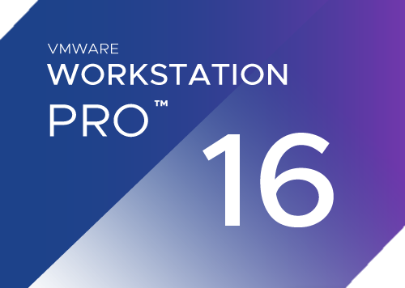
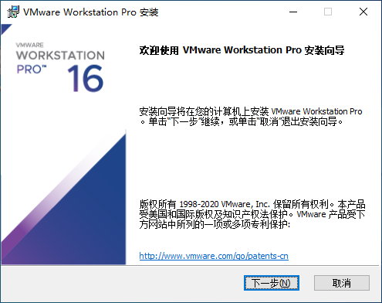
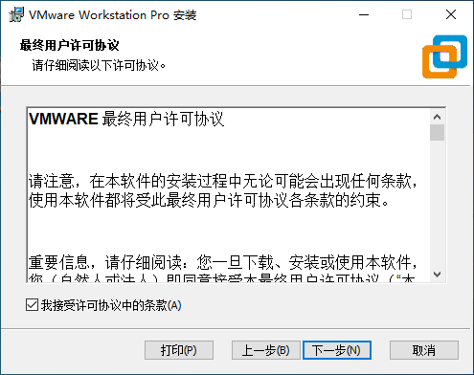
安装虚拟机的步骤
下载安装包
虚拟机的安装向导
接受许可条款
08

Slide 9
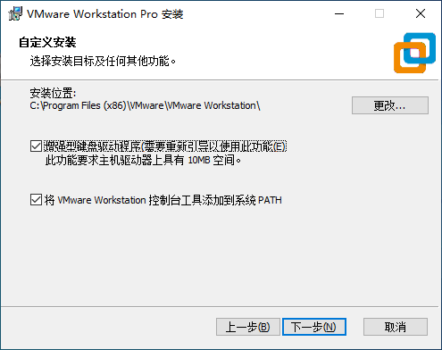
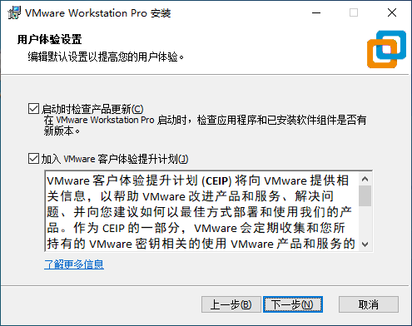
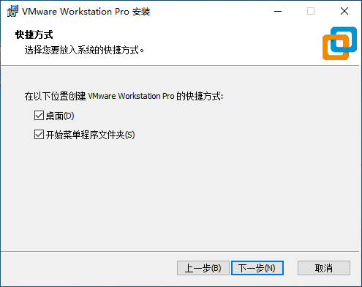
安装虚拟机的步骤
选择虚拟机软件的安装路径
用户体验设置
创建快捷方式
自定义虚拟机软件的安装路径。一般情况下无须修改安装路径，但如果您担心C盘容量不足，则可以考虑修改安装路径，将其安装到其他位置。
09

Slide 10
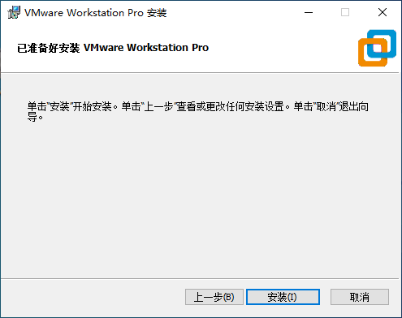
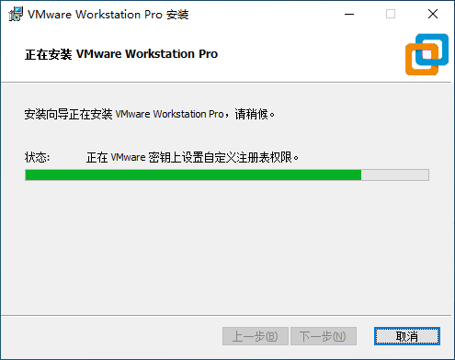
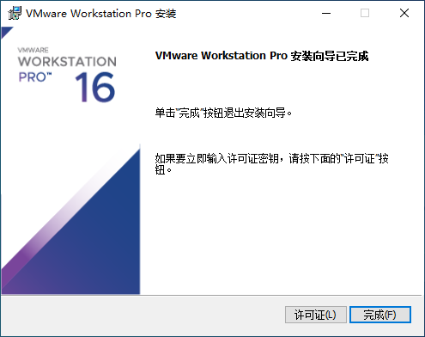
安装虚拟机的步骤
准备开始安装虚拟机
等待安装完成
安装向导完成界面
10

Slide 11
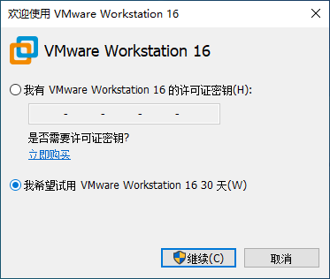
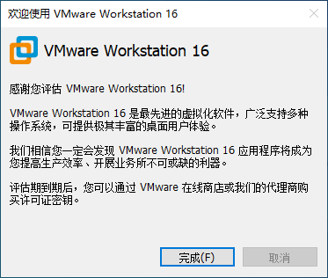
安装虚拟机的步骤
双击桌面上生成的虚拟机快捷图标，在弹出的如图所示的界面中，输入许可证密钥（如果已经购买了的话）。大多数同学此时应该是没有许可证密钥，所以我们当前选中“我希望试用VMware Worksatation 16 30天”单选按钮，然后单击“继续”按钮。
注意，在第一次安装完虚拟机软件后，还不能立即安装Linux系统，因为还缺少重要的一步—设置硬件信息。
设置硬件信息相当于为Linux系统设置一个硬件牢笼，限定它能够使用的最大硬盘和内存容量、CPU核心数量、系统镜像位置、网络模式等硬件信息。
大家可以想象成是自己去组装一台电脑，只有把虚拟机内系统的硬件资源都模拟出来（组装完毕）后才能正式步入Linux系统的安装之旅。
许可证密钥验证界面
虚拟机软件的感谢界面
11

Slide 12
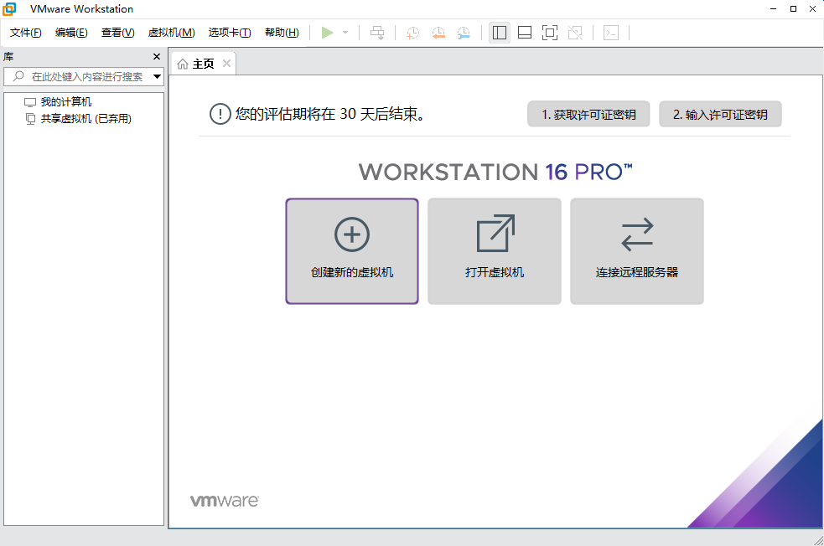
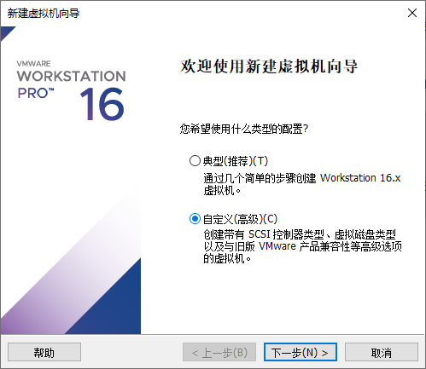
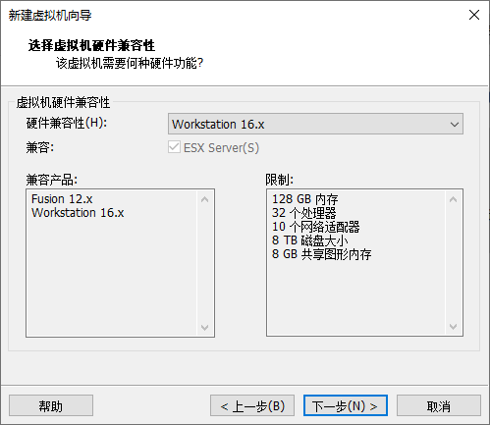
安装虚拟机的步骤
虚拟机软件的管理界面
新建虚拟机向导
设置硬件兼容性
在近几年的讲课过程中真是遇到了很多不听话的学生，明明要求选择“稍后安装操作系统”，结果非要选择“安装程序光盘映像文件”，并把下载好的RHEL 8系统的镜像选中。这样一来，虚拟机会通过默认的安装策略部署最精简的Linux系统，而不会再向您询问安装有关的配置信息，导致最终系统与实验环境有很大的差别。
12

Slide 13
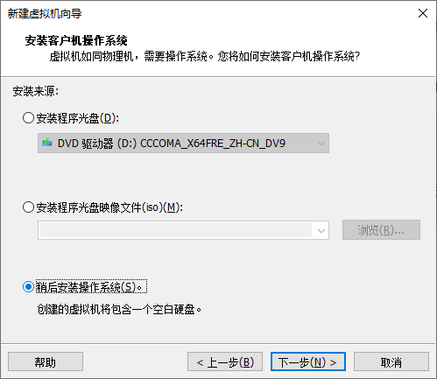
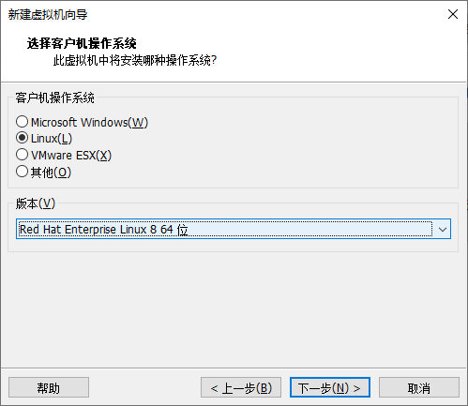
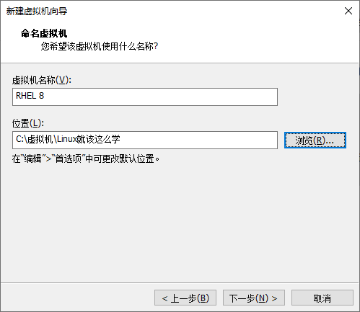
安装虚拟机的步骤
设置系统的安装来源
选择操作系统的版本
命名虚拟机及设置安装路径
填写“虚拟机名称”字段，名称可以自行发挥。建议为“位置”字段选择一个大容量的硬盘分区，最少要有20GB以上的空闲容量。
13

Slide 14
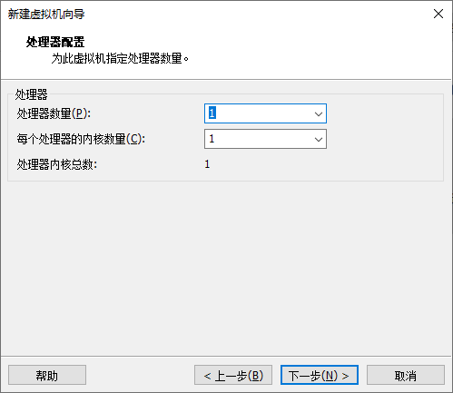
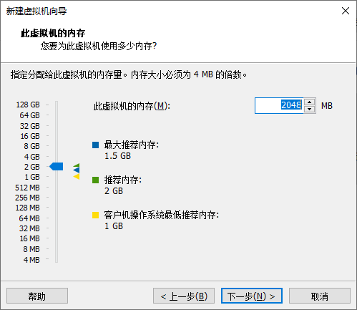
安装虚拟机的步骤
设置“处理器数量”和“每个处理器的内核数量”，可以在网络上搜索一下自己的CPU处理器的型号信息，或者在Windows系统中打开任务管理器，然后访问性能选项卡，该选项卡右下侧的逻辑处理器数量就是您的CPU内核数量。
使用桥接网络：相当于在物理机与虚拟机网卡之间架设了一座桥梁，从而可以通过物理主机的网卡访问外网。
使用网络地址转换（NAT）：让VM虚拟机的网络服务发挥路由器的作用，使得通过虚拟机软件模拟的主机可以通过物理主机访问外网；在物理机中对应的物理网卡是VMnet8。
使用仅主机模式网络：仅让虚拟机的系统与物理主机通信，不能访问外网；在物理机中对应的物理网卡是VMnet1。
设置CPU处理器信息
设置内存分配量
14

Slide 15
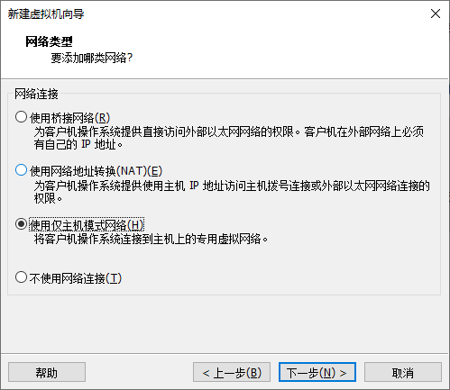
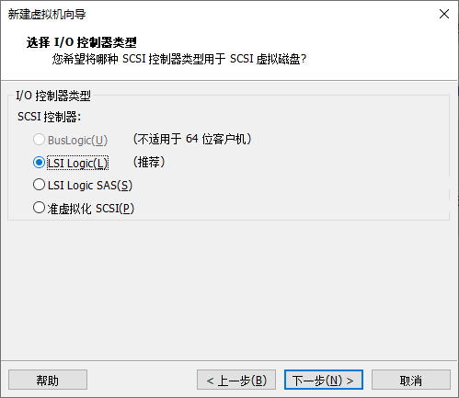
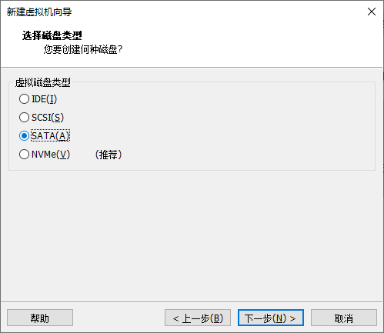
安装虚拟机的步骤
设置网络类型
设置SCSI控制器的类型
设置虚拟磁盘类型
这里我们选择工作中更常使用的SATA接口类型，如果选择了IDE与NVMe接口类型的磁盘，则在第6章的实验中磁盘名称不是/dev/sda，这容易让新手产生疑惑。
15

Slide 16
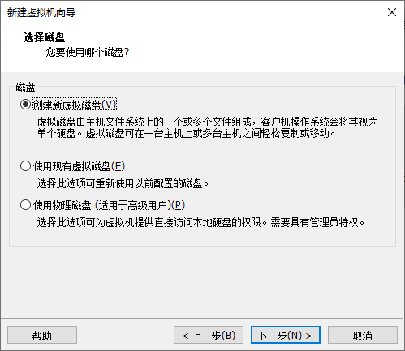
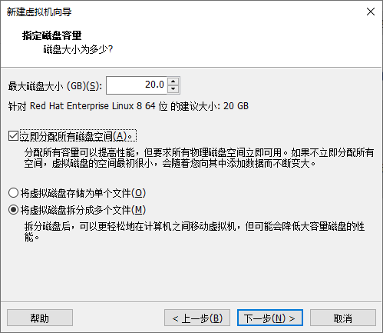
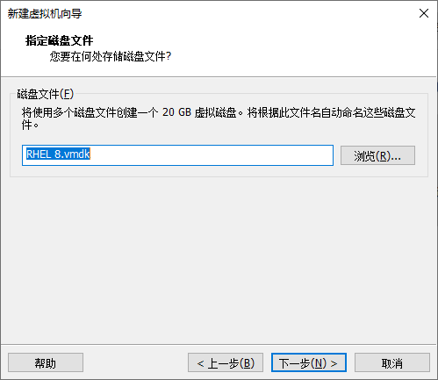
安装虚拟机的步骤
创建新虚拟磁盘
设置最大磁盘容量
设置磁盘文件名
16

Slide 17
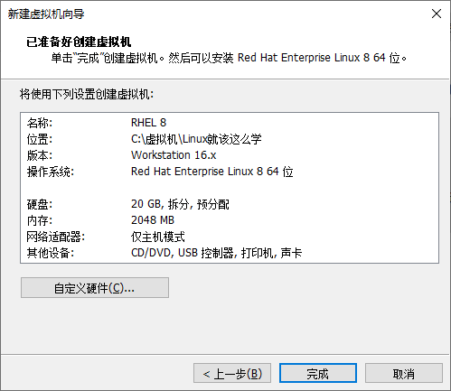
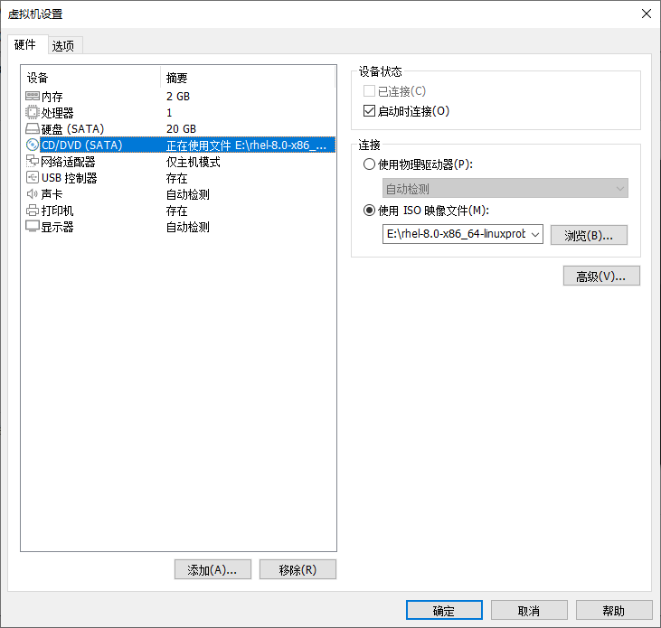
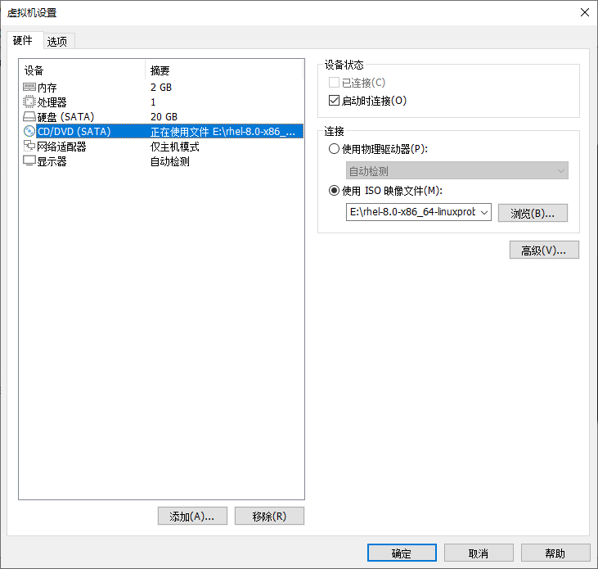
安装虚拟机的步骤
配置信息总览
选中RHEL 8系统映像文件路径
最终的虚拟机配置情况
当虚拟机的硬件信息在基本设置妥当后，VM安装向导程序会向让我们进行确认。由于还有几处信息需要修改，所以这里单击“自定义硬件”按钮，如图1。
17

Slide 18
PART
THREE
安装您的Linux系统
Install your Linux system

Slide 19
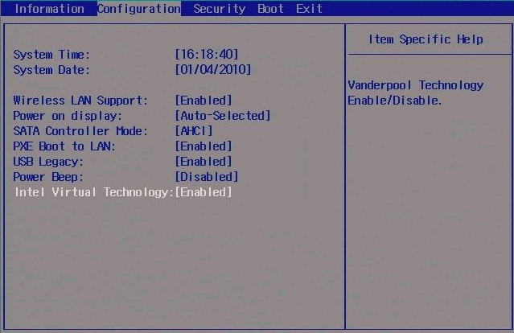
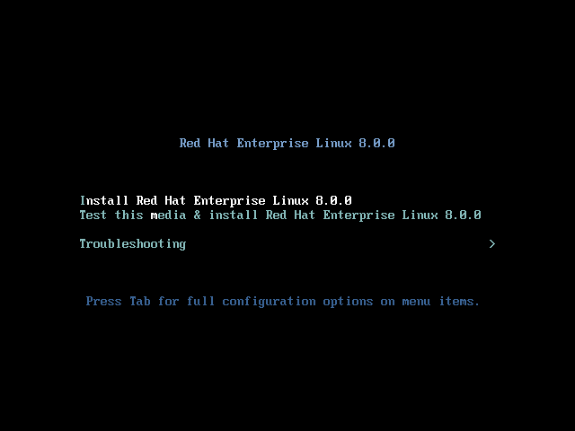
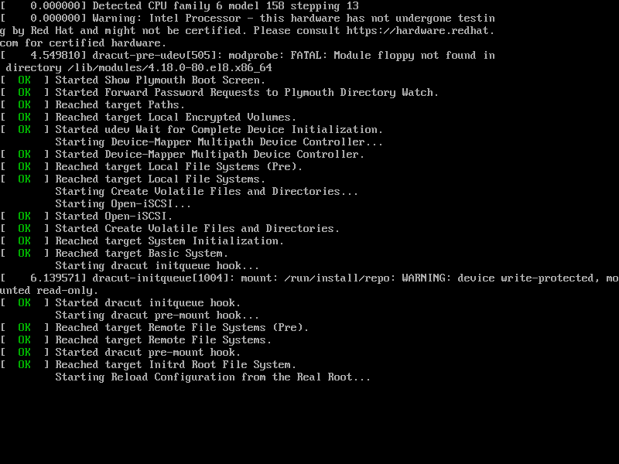
安装Linux系统
在物理电脑的BIOS中开启虚拟化
RHEL 8系统安装界面
安装向导的初始化界面
在界面中，Test this media & install Red Hat Enterprise Linux 8.0.0和Troubleshooting的作用分别是校验光盘完整性后再安装以及启动救援模式。此时通过键盘的方向键选择Install Red Hat Enterprise Linux 8.0.0选项直接安装Linux系统。
19

Slide 20
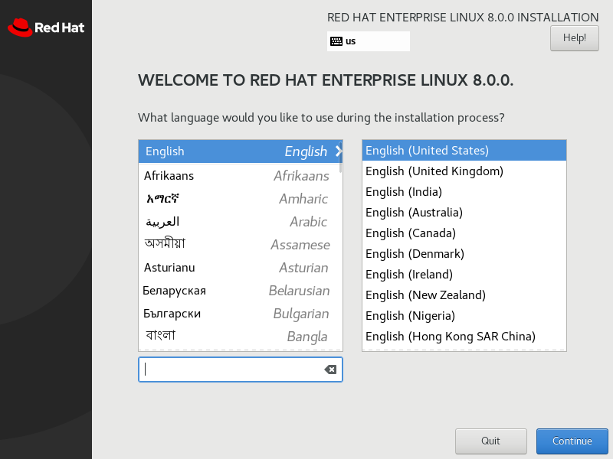
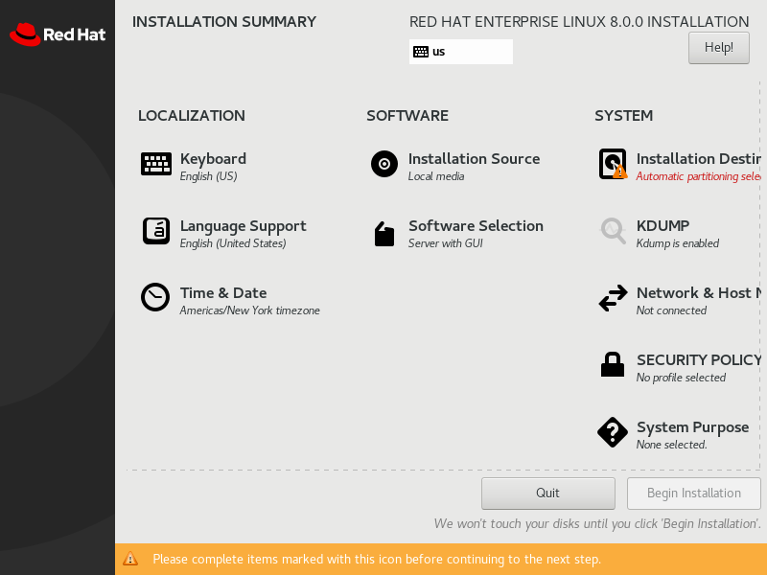
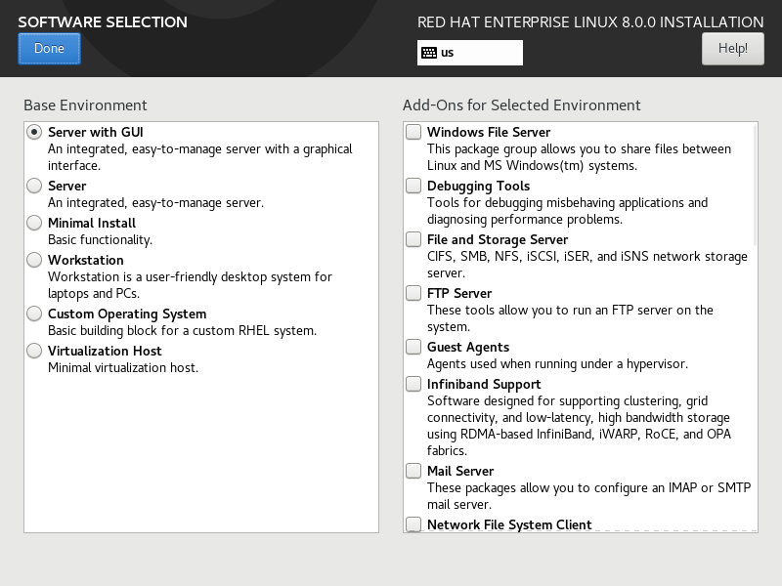
安装Linux系统
选择系统的安装语言
安装概要界面
设置系统模式
Keyboard和Language Support分别指的是键盘类型和语言支持，这两项默认都是英文的，不用修改（除非想换成中文界面）。我们首先单击Time & Date按钮，设置系统的时区和时间。在地图上单击中国境内即可显示出上海的当前时间，确认后单击左上角的Done按钮。RHEL 8系统的软件模式（SOFTWARE SELECTION）界面可以根据用户的需求来调整系统的基本环境。
20

Slide 21
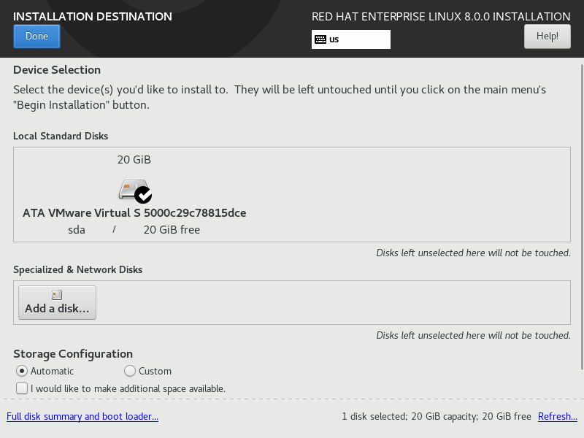
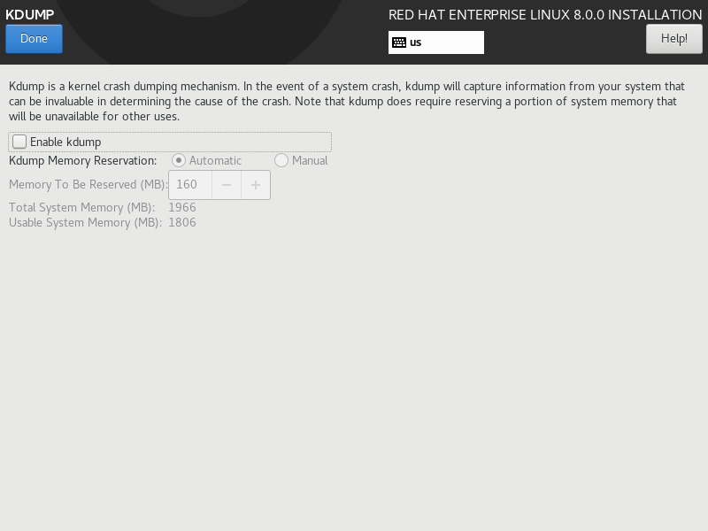
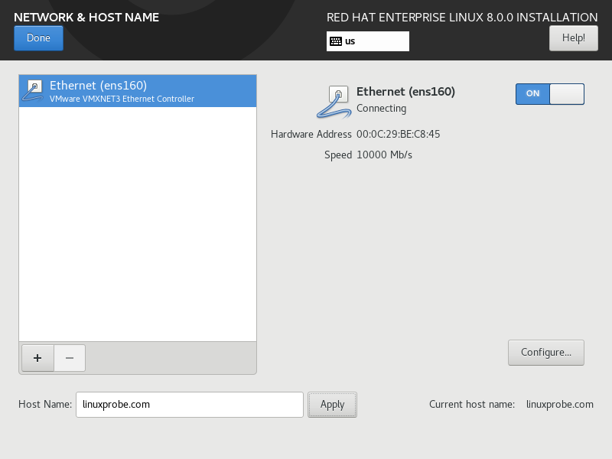
安装Linux系统
设置系统安装设备
关闭kdump服务
配置网络信息
返回到安装概要界面后，右侧第一个Installation Destination指的是想把系统安装到哪个硬盘。此时仅仅是让我们进行确认，不需要进行任何修改。
21

Slide 22
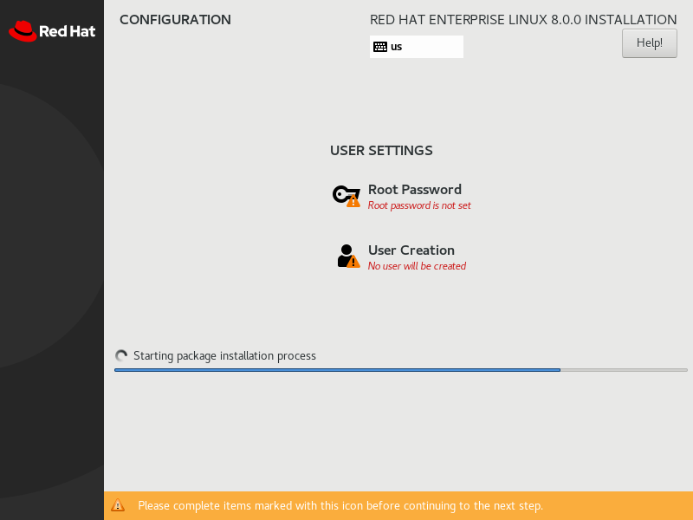
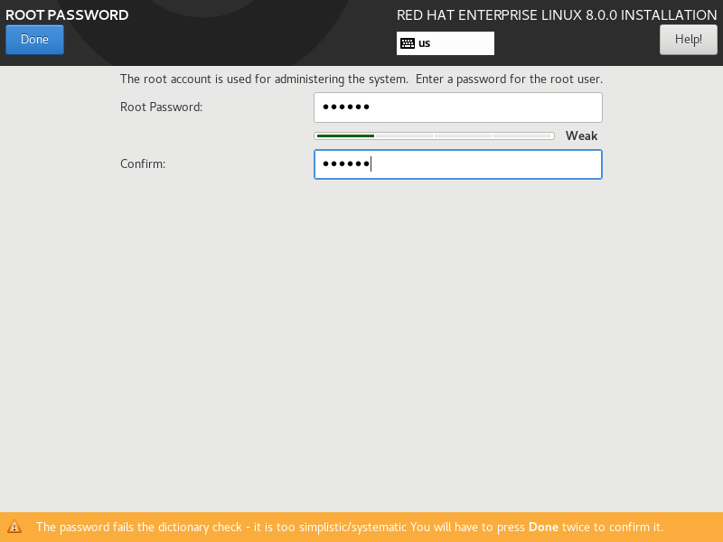
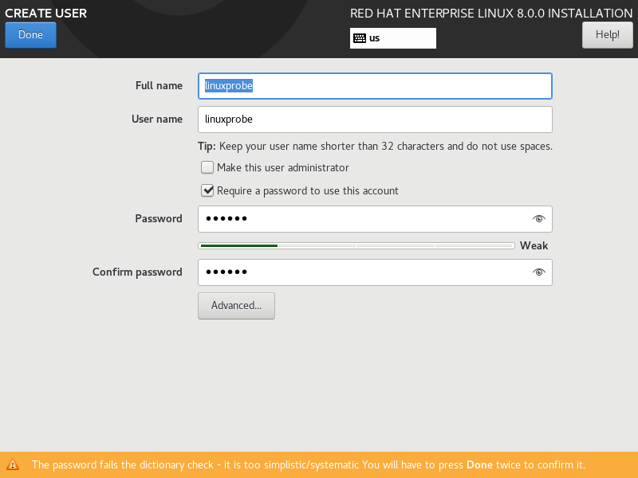
安装Linux系统
系统开始安装
设置管理员密码
创建普通用户
当在虚拟机中做实验的时候，密码无所谓强弱，但在生产环境中一定要让root管理员的密码足够复杂，否则系统将面临严重的安全问题。
22

Slide 23
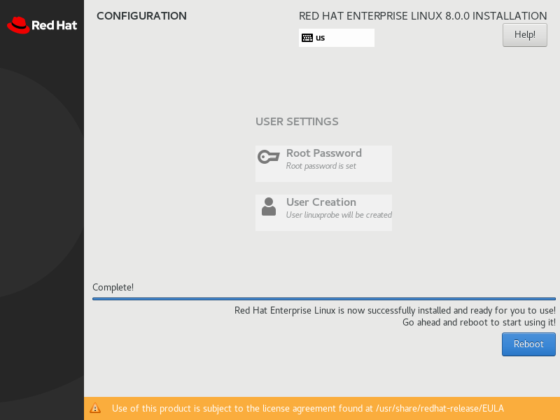
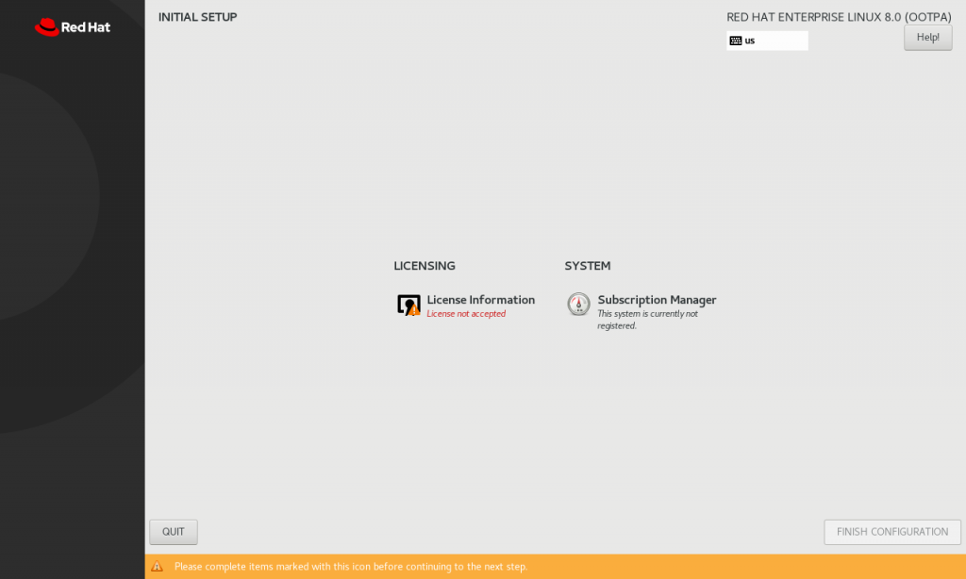
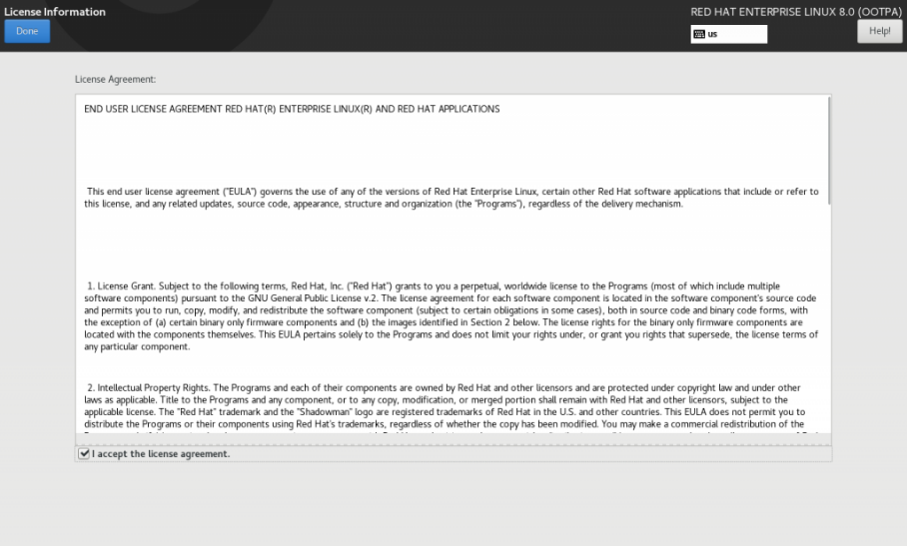
安装Linux系统
安装完毕后等待重启
安装后的收尾工作
接受红帽许可协议
Subscription Manager。它指的是红帽产品订阅服务，是红帽公司的一项收费服务，我们暂时不需要。
23

Slide 24
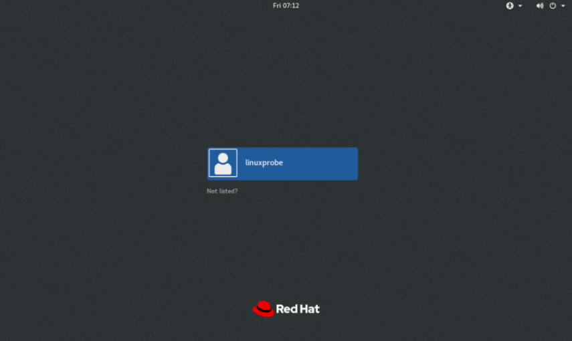
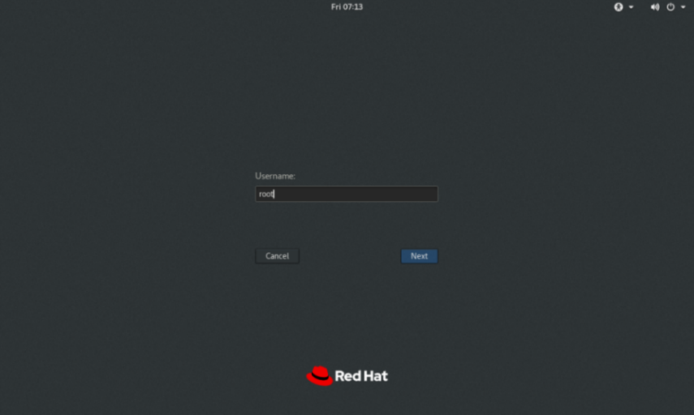
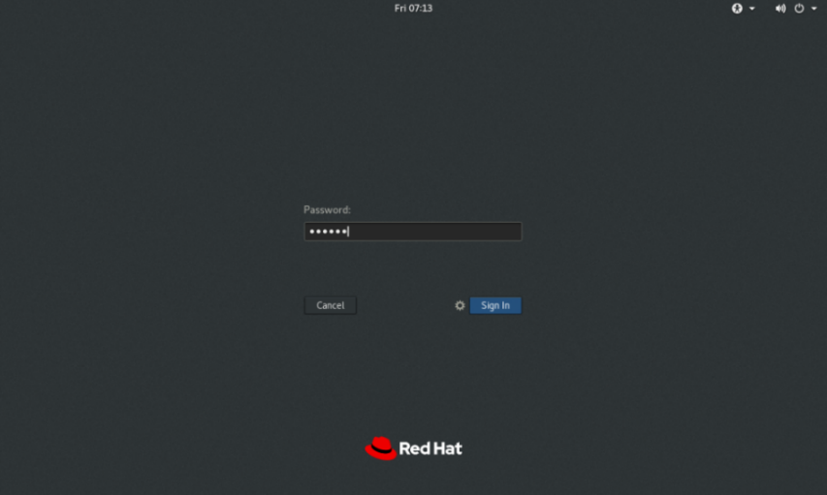
安装Linux系统
选择用其他用户登录
输入管理员账号
输入管理员密码
返回到初始化界面，单击FINISH CONFIGURATION按钮进行确认后，系统将会进行最后一轮的重启。在大约2分钟的等待时间过后，便能够看到登录界面了。为了保证在学习到第5章前不受权限的牵绊，请同学们务必单击用户下方的“Not listed?”，手动输入管理员账号（root）以及所设置的密码
24

Slide 25
PART
FOUR
安装软件的方法
How to install software

Slide 26
常用的RPM软件包命令
命令 | 作用
rpm –ivh filename.rpm | 安装软件
rpm –Uvh filename.rpm | 升级软件
rpm -e filename.rpm | 卸载软件
rpm –qpi filename.rpm | 查询软件描述信息
rpm -qpl filename.rpm | 列出软件文件信息
rpm -qf filename | 查询文件属于哪个RPM
26

Slide 27
常见的Yum命令
命令 | 作用
yum repolist all | 列出所有仓库
yum list all | 列出仓库中所有软件包
yum info软件包名称 | 查看软件包信息
yum install软件包名称 | 安装软件包
yum reinstall软件包名称 | 重新安装软件包
yum update软件包名称 | 升级软件包
yum remove软件包名称 | 移除软件包
yum clean all | 清除所有仓库缓存
yum check-update | 检查可更新的软件包
yum grouplist | 查看系统中已经安装的软件包组
yum groupinstall软件包组 | 安装指定的软件包组
yum groupremove软件包组 | 移除指定的软件包组
yum groupinfo软件包组 | 查询指定的软件包组信息
27

Slide 28
PART
FIVE
系统初始化进程
System initialization process

Slide 29
systemd与System V init的区别以及作用
System V init运行级别 | systemd目标名称 | systemd目标作用
0 | poweroff.target | 关机
1 | rescue.target | 单用户模式
2 | multi-user.target | 多用户的文本界面
3 | multi-user.target | 多用户的文本界面
4 | multi-user.target | 多用户的文本界面
5 | graphical.target | 多用户的图形界面
6 | reboot.target | 重启
emergency | emergency.target | 救援模式
29

Slide 30
服务的启动、重启、停止、重载、查看状态等常用命令
老系统命令 | 新系统命令 | 作用
service foo start | systemctl start httpd | 启动服务
service foo restart | systemctl restart httpd | 重启服务
service foo stop | systemctl stop httpd | 停止服务
service foo reload | systemctl reload httpd | 重新加载配置文件（不终止服务）
service foo status | systemctl status httpd | 查看服务状态
30

Slide 31
服务开机启动、不启动、查看各级别下服务启动状态等常用命令
老系统命令 | 新系统命令 | 作用
chkconfig foo on | systemctl enable httpd | 开机自动启动
chkconfig foo off | systemctl disable httpd | 开机不自动启动
chkconfig foo | systemctl is-enabled httpd | 查看特定服务是否为开机自启动
chkconfig --list | Systemctl list-unit-files--type=httpd | 查看各个级别下服务的启动与禁用情况
31

Slide 32
PART
SIX
重置root密码
Reset the root password

Slide 33
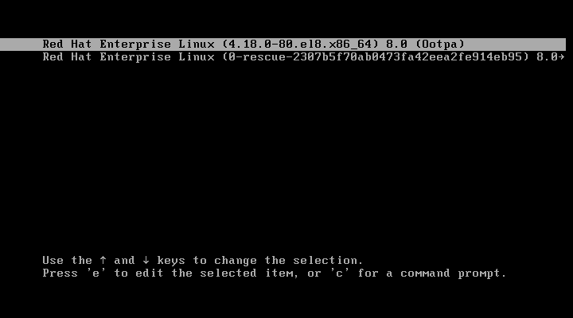
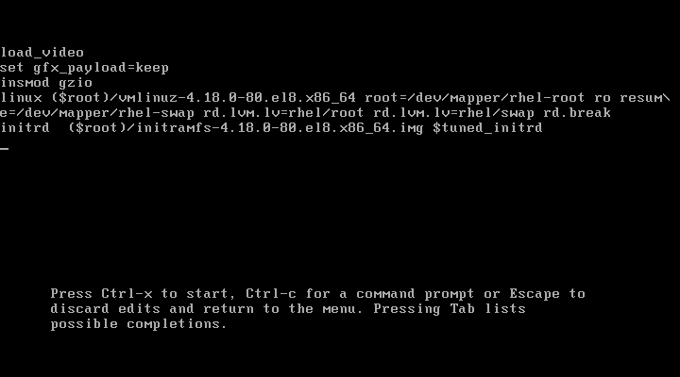
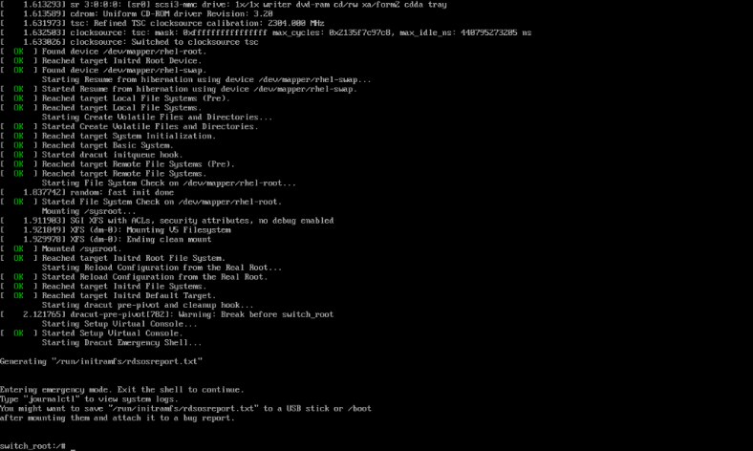
安装Linux系统
假设您刚刚接手了一台Linux系统，要先确定是否为RHEL 8系统。如果是，然后再进行下面的操作。
Linux系统的紧急救援模式
Linux系统的引导界面
内核信息的编辑界面
33

Slide 34
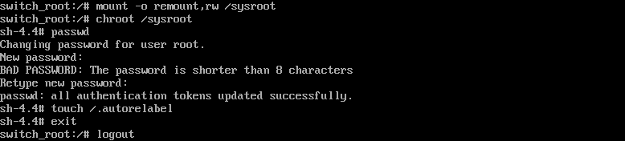
安装Linux系统
重置Linux系统的管理员密码
34

Slide 35
复习题
1．为什么建议读者在下载系统文件后先进行校验而不是直接安装呢？
答：为了保证系统和软件包的安全与完整性，避免因为外部因素导致安装失败—磨刀不误砍柴工。
2．使用虚拟机安装Linux系统时，为什么要先选择稍后安装操作系统，而不是去选择RHEL 8系统镜像文件？
答：在配置界面中若直接选择了RHEL 8系统镜像文件，则VMware Workstation虚拟机会使用内置的安装向导自动进行安装，最终安装出来的系统跟我们后续进行实验所需的系统环境会不一样。
3．在安装系统时如果出现类似于“CPU不支持虚拟化”这样的报错信息，该怎么解决？
答：遇到此类报错，最大的可能原因是BIOS中没有开启VT功能，手动开启后重启即可。
4．RPM（红帽软件包管理器）只有红帽企业系统在使用，对吗？
答：RPM已经被CentOS、Fedora、openSUSE等众多Linux系统采用，它真的很好用！
5．简述RPM与软件仓库的作用。
答：RPM是通过将源代码与安装规则打包在一起，降低了单个软件的安装难度。而Yum与DNF软件仓库则是将大量常用的RPM软件包打包到一起，解决了软件包之间的依赖关系，这进一步降低了软件的整体安装难度。
6．RHEL 7/8系统采用了systemd作为初始化进程，那么如何查看某个服务的运行状态呢？
答：执行命令“systemctl status服务名”可以查看服务的运行状态。
35

Slide 36
祝同学们学习顺利，爱上Linux系统。

